Slide 1
Das Betreuungsprojekt der Kolpingfamilie Worms
für Schüler der BF1 und BF2 an der Karl-Hofmann-Schule
Geht in die nächste Runde …
1

Slide 2
Patenschaftsprojekt
„Aus der Schule … in den Beruf“
Und wer oder was ist Kolping ???
Adolph Kolping (1813-1865) war einer der ersten Sozialreformer in Deutschland.
Sein Ziel war, jungen Menschen in schwierigen Situationen Hilfestellung zu leisten.
Der von ihm 1850 gegründete Sozialverband heißt Kolping- Werk Deutschland, die Mitgliedsverbände heißen Kolpingfamilien.
Das Betreuungsprojekt an der KHS wird von der Kolpingfamilie Worms unterstützt.
Die Mitglieder des Projektteams engagieren sich darin für junge Menschen … für Dich!

Slide 3
Patenschaftsprojekt
„Aus der Schule … in den Beruf“
Welchen Weg soll ich nach der Schule einschlagen ….?
Wir könnten Dich bei dieser Entscheidung beraten …

Slide 4
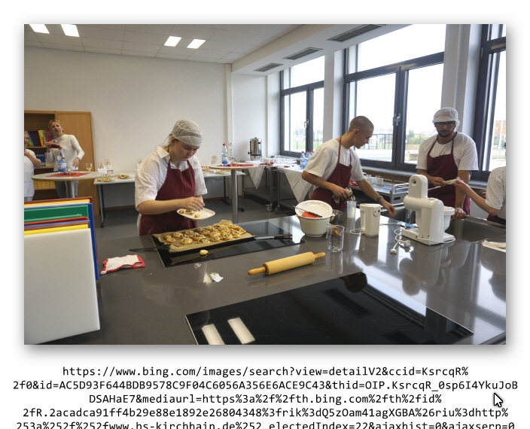
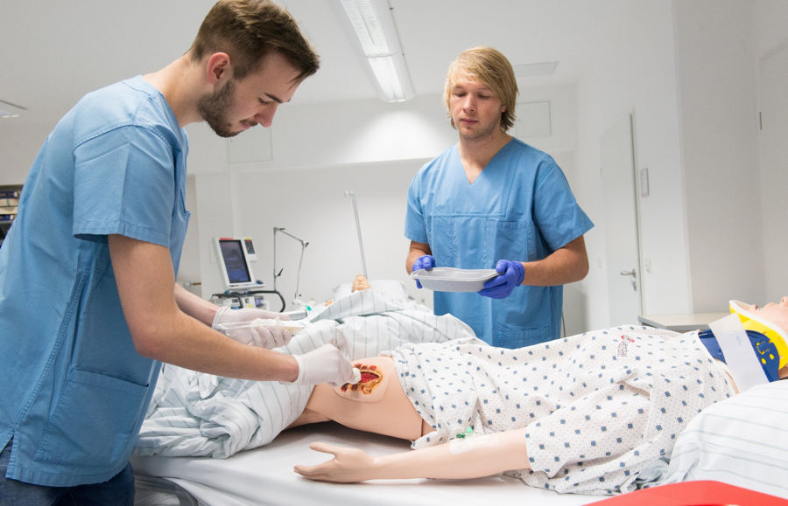
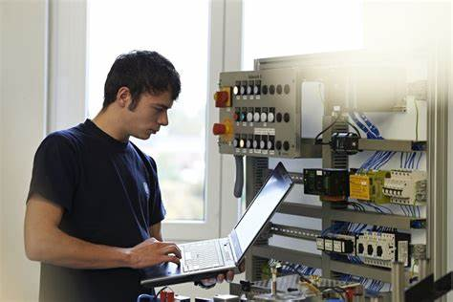
Patenschaftsprojekt
„Aus der Schule … in den Beruf“
Welcher Beruf passt zu mir?
Wir können Dich bei Deiner Berufsfindung unterstützen …

Slide 5
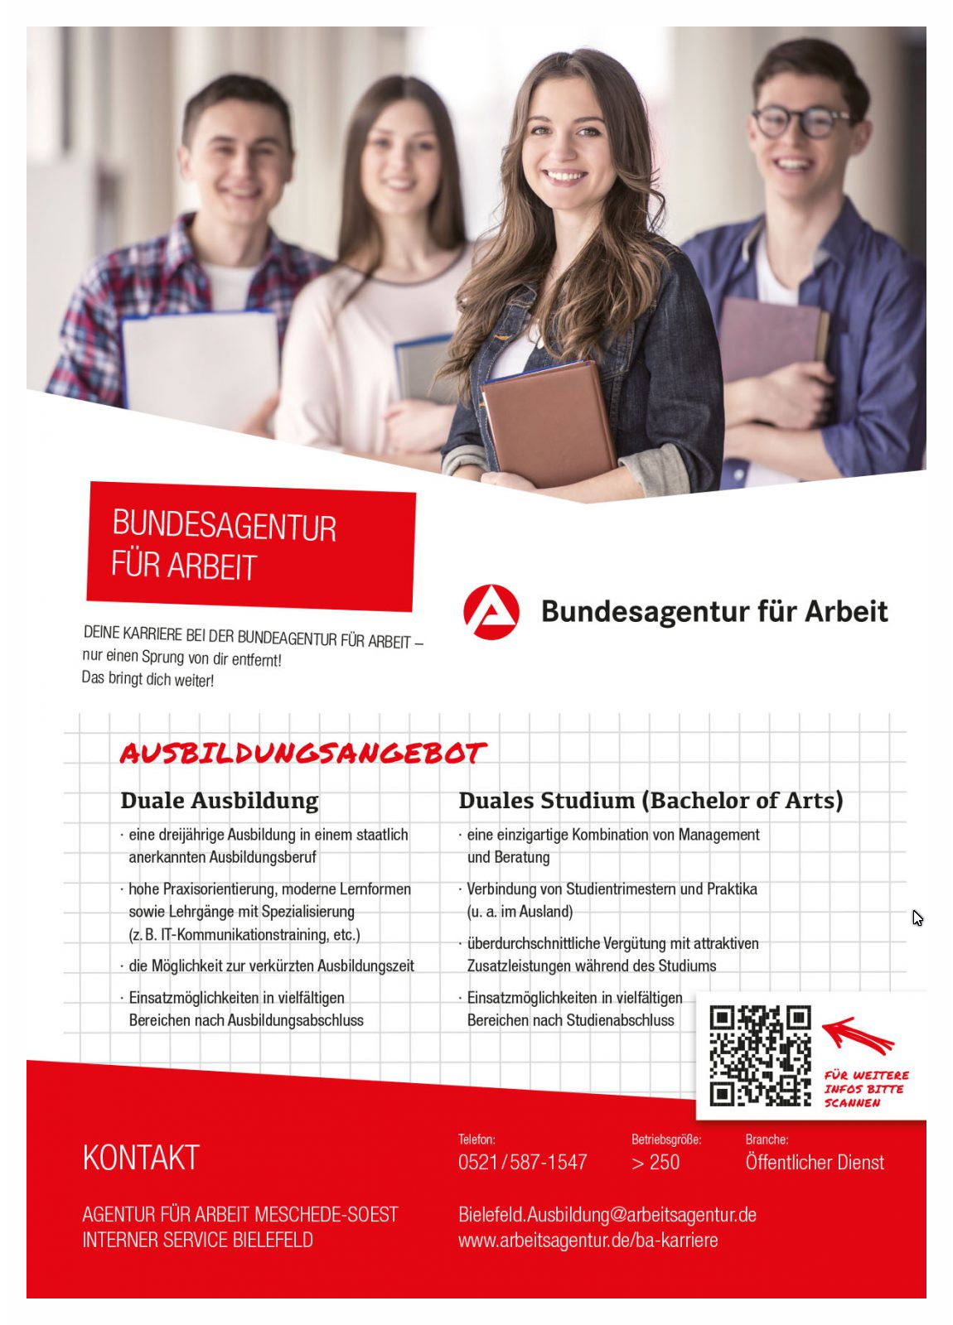
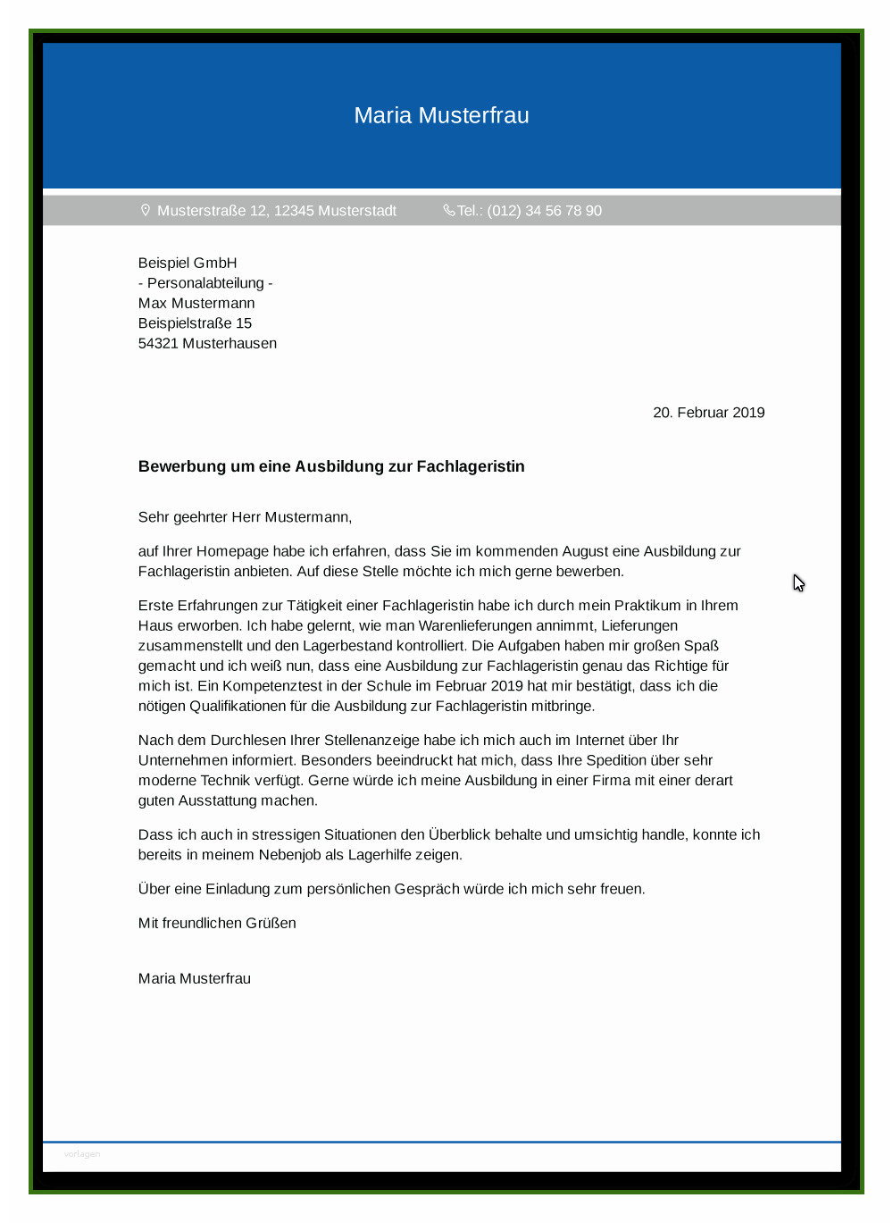
Patenschaftsprojekt
„Aus der Schule … in den Beruf“
Ich habe leider keinen der mir helfen kann …
Wo gibt es Stellenanzeigen?
Wie sollte meine Bewerbung aussehen?
Wie erstelle ich einen Lebenslauf der ankommt?
Das Projektteam kann Dir helfen…

Slide 6
Patenschaftsprojekt
„Aus der Schule … in den Beruf“
Wie finde ich den passenden Ausbildungsplatz ?
Wir helfen Dir bei der Suche

Slide 7
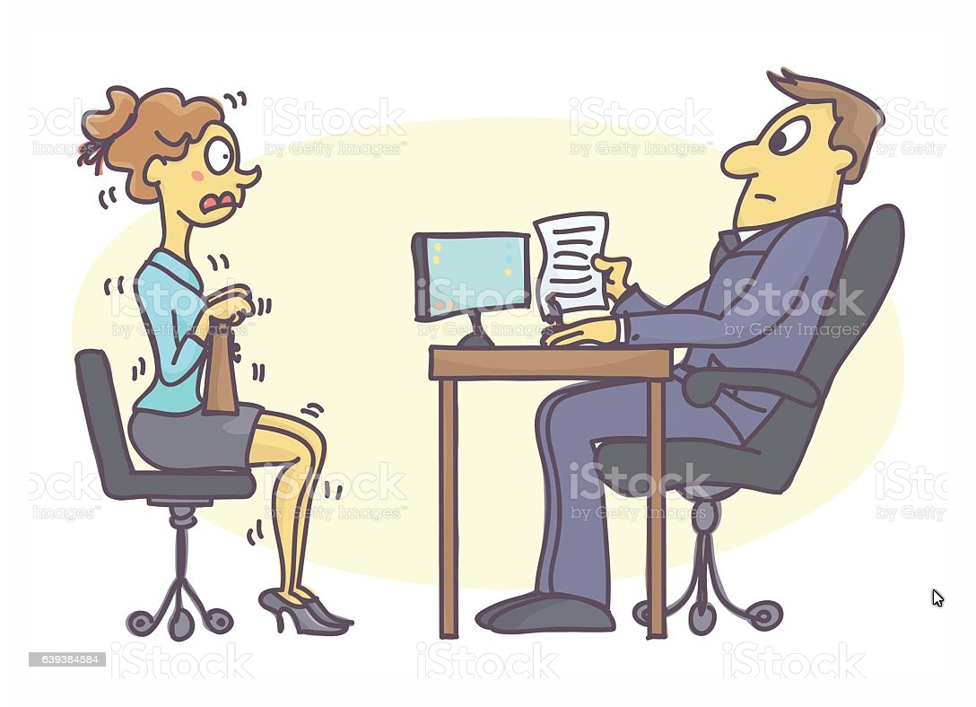
Patenschaftsprojekt
„Aus der Schule … in den Beruf“
Ich habe Angst vor einem Vorstellungsgespräch …
Wir helfen Dir, Dich auf Einstellungstests und Vorstellungsgespräche vorzubereiten …

Slide 8
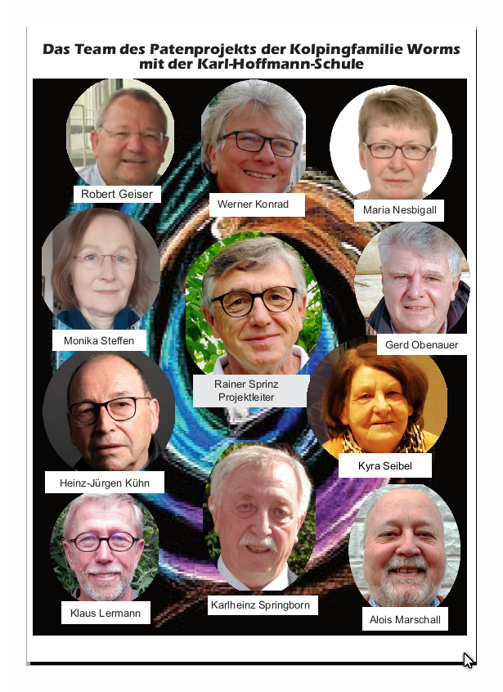
Aber wer ist „Wir“ eigentlich ???
Patenschaftsprojekt
„Aus der Schule … in den Beruf“
Das Projektteam der Kolpingfamilie Worms

Slide 9
Patenschaftsprojekt
„Aus der Schule … in den Beruf“
Die Mitglieder des Projektteams
kommen aus Handwerk, Industrie und Verwaltung
haben langjährige Berufserfahrung
arbeiten seit mehreren Jahren erfolgreich in dem Projekt
sind ehrenamtlich tätig

Slide 10
Patenschaftsprojekt
„Aus der Schule … in den Beruf“
Wie wir helfen können
Hilfestellung bei der Berufswahl und der Suche nach einem Praktikums- und Ausbildungsplatz
Unterstützung und Beratung während des gesamten Bewerbungsprozesses
Weitergabe eigener Berufs- und Lebenserfahrung
Nutzung von vorhandenen Berufs- und Firmenkontakten
Individuelle Unterstützung der Schüler/innen
zum Beispiel durch Förderunterricht in Deutsch

Slide 11
Patenschaftsprojekt
„Aus der Schule … in den Beruf“
Welche Erfahrungen haben Schüler und Schule
mit unserem Projekt gemacht ?
Schüler Luca B.
Die Unterstützung der Kolping-Familie hat mir sehr geholfen und wesentlich mit dazu beigetragen, dass ich einen Ausbildungsplatz zum KFZ-Mechatroniker erhalten habe.“
Schüler Marc B.:
Durch die Vermittlung meiner Kolping-Betreuer konnte ich eine Ausbildung zum Bau- und Landmaschinen Mechatroniker beginnen. Somit ist mein größter Wunsch, an großen Fahrzeugen „herumzuschrauben“, in Erfüllung gegangen.

Slide 12
Patenschaftsprojekt
„Aus der Schule … in den Beruf“
Welche Erfahrungen haben frühere Schüler und Lehrer
mit dem Projekt gemacht ?
Schülerin Ramona F.:
Meine Betreuerin hat mich auf Einstellungstests und Vorstellungsgespräche optimal vorbereitet, so dass ich am Ende sogar zwei Zusagen für eine Ausbildung erhielt.
Dirk Müller Leiter BF1 der KHS:
"Seit fünf Jahren kommen bereits Schülerinnen und Schüler unserer Berufsfachschule I in den Genuss von Patenschaften durch die Kolping-Familie. Wir sind sehr froh, diese Unterstützung an unserer Schule zu haben, zeigen sie doch, dass die Erfolgsaussichten einen Ausbildungsplatz zu erhalten deutlich steigen.
"Auch wenn die Arbeitsmarktbedingungen durch das Fehlen von Fachkräften in fast allen Branchen eigentlich sehr gut sind und es eine Fülle offener Ausbildungsplätze gibt, zeigt sich doch, dass das Erwerben der Berufsreife der Jugendlichen oft nicht ausreicht, den richtigen Beruf zu finden und den Einstieg auch reibungslos zu schaffen. Hierbei leistet die Kolping-Familie einen äußerst wertvollen Beitrag."

Slide 13
Patenschaftsprojekt
„Aus der Schule … in den Beruf“
Was erwarten Deine Betreuer von Dir,
wenn sie ihre Freizeit für Dich einbringen?
Festen Willen einen Ausbildungsplatz zu erreichen
Ehrlichkeit, Offenheit und Vertrauen
Aktive und zuverlässige Teilnahme an den Treffen

Slide 14
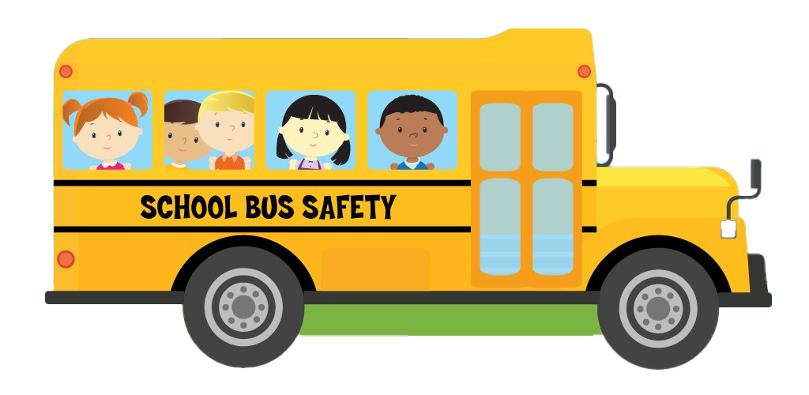
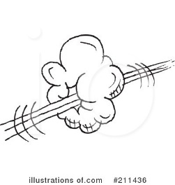
Patenschaftsprojekt
„Aus der Schule … in den Beruf“
Die Rahmenbedingungen:
Wir haben 4 Betreuungsteams, die je 2 – 3 Schüler/innen betreuen können.
Es stehen damit also maximal 12 Betreuungsplätze durch das Projekt zur Verfügung.
Zur Teilnahme entscheidet die Reihenfolge der Anmeldungen, wer zu spät kommt …
Projektbus

Slide 15
Patenschaftsprojekt
„Aus der Schule … in den Beruf“
Unser Ziel:
Mit dem Angebot zur Unterstützung wollen wir Dir am Übergang von der Schule in den Beruf eine Brücke bauen.
Darüber gehen musst Du selbst; das kann Dir niemand abnehmen.
Aber wir wollen dabei helfen, diesen Übergang gemeinsam mit Dir erfolgreich zu meistern.

Slide 16
Patenschaftsprojekt
„Aus der Schule … in den Beruf“
Eine gute Berufsausbildung ist wichtig für Dich weil ...
Du nur mit einer Ausbildung gute Chancen auf dem Arbeitsmarkt hast
Dir Karrierechancen in Deinem Berufsleben offen stehen
Du Wissen in Theorie und Praxis in Deinem Wunschberuf erhältst
Du Dein erstes Geld verdienst

Slide 17
Patenschaftsprojekt
„Aus der Schule … in den Beruf“
… und eine gute Berufsausbildung ist der …
zu Deinen Träumen …

Slide 18
„Aus der Schule … in den Beruf“
Das Betreuungsprojekt der Kolpingfamilie Worms
für Schüler der BF1 an der Karl-Hofmann-Schule
Wenn Du clever bist, machst Du mit …
Es geht schließlich um Dich und Deinen Job!
…denn die Zeit läuft ….
Wie kann ich mich anmelden ?
… ganz einfach, über die Schulsozialarbeit, bei Herrn Donat
18

